Slide 1
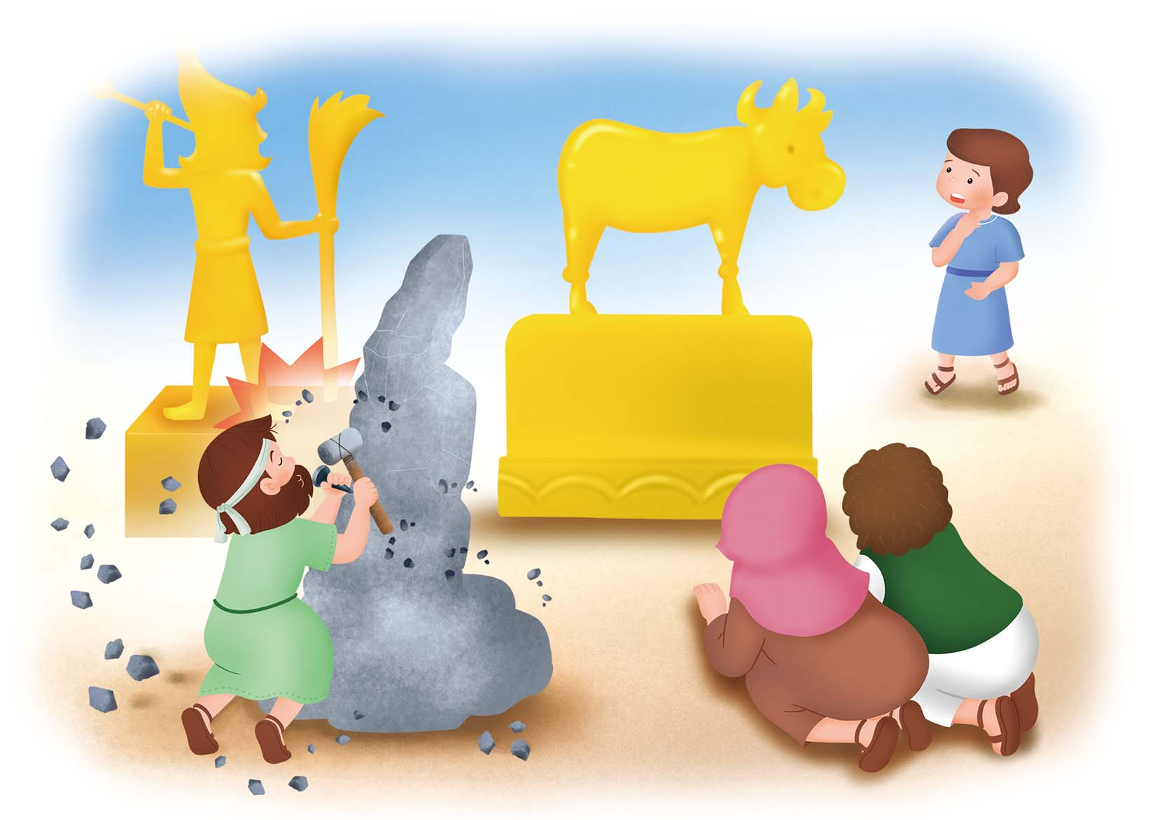
がくいんふくいんか
2か
あらかじめ あじわって
しょうりした ダニエル
(ダニエル 6:10)
(사)세계복음화전도협회어린이선교국

Slide 2
じょろん
じゅんれいしゃの みち
= 24 いのりの しゅくふく
2. 24 しあわせ、かんしゃ、ちから
–（イザヤ40:31)
3. ながれを みよう
(1)
みことばの
ながれ
(2)
いのりの
ながれ
(3)
でんどうの
ながれ

Slide 3
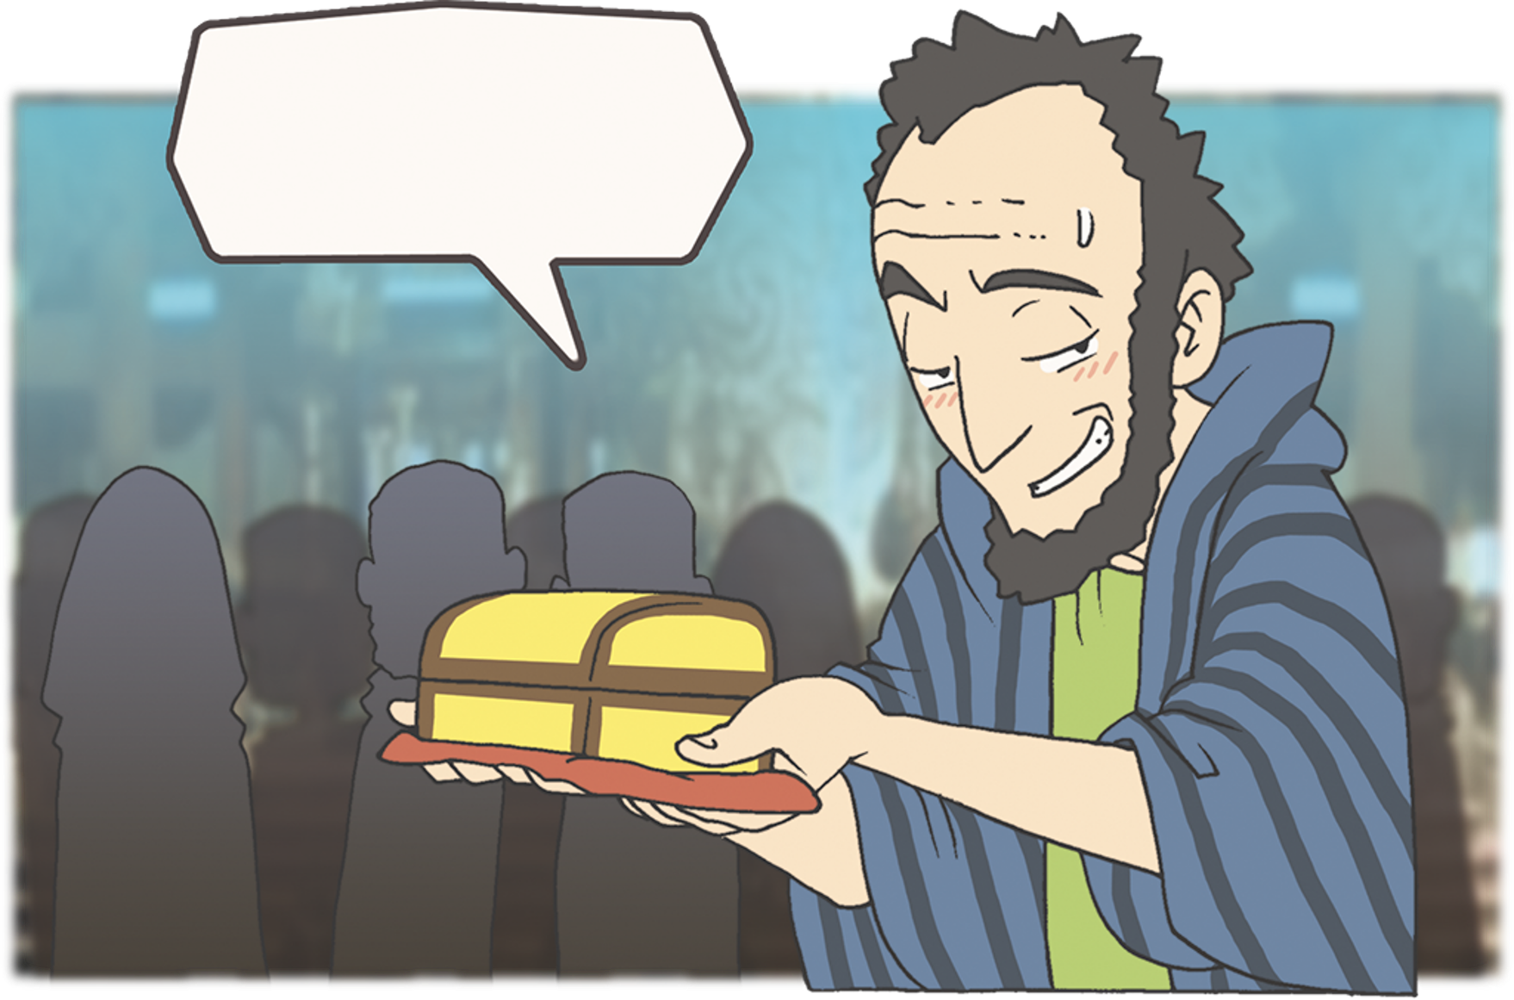
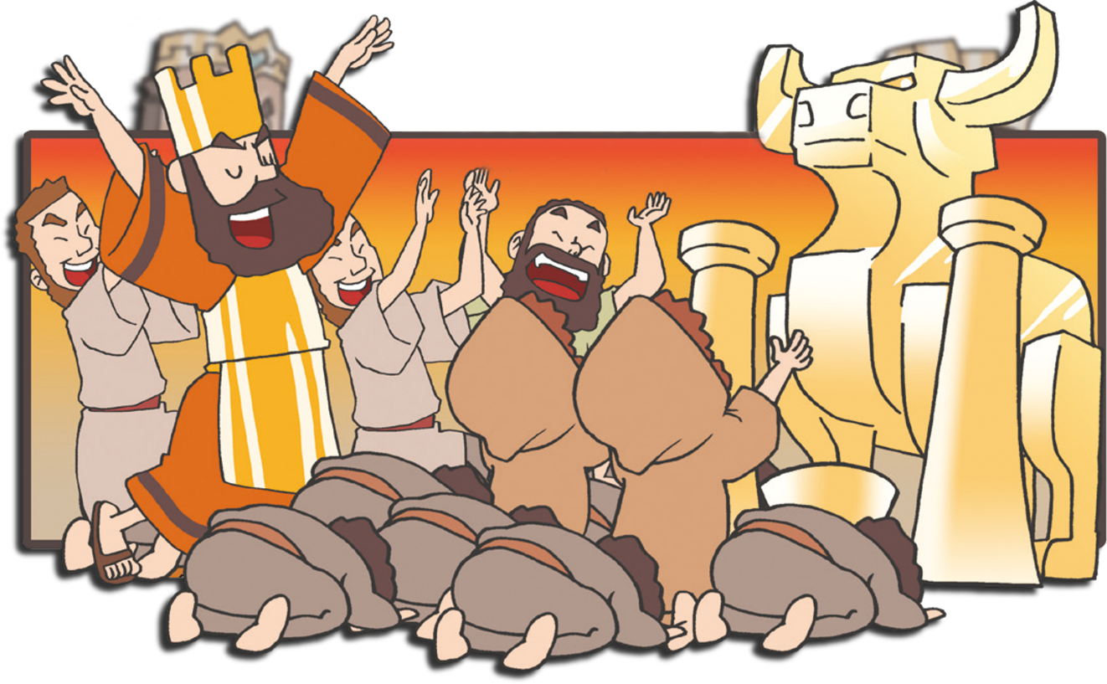
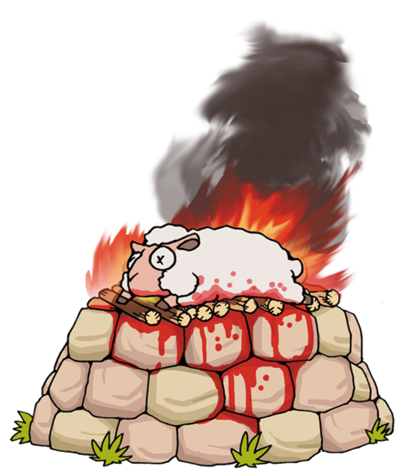
ほんろん
1. ダニエルは こころを さだめました
どんな かみでも
わたしに ふくを
くれるなら さいこうの かみだよ！
イスラエルが めつぼうした りゆうを
しっていました

Slide 4
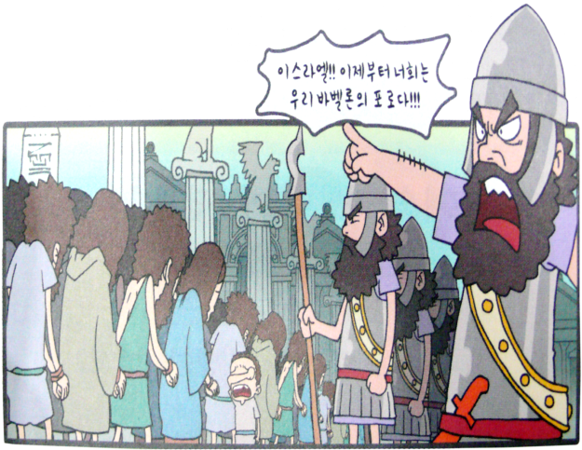
ほんろん
1.ダニエルは こころを さだめました
ぐうぞう すうはいの
けっか
イスラエル!! いまから
おまえたちは われわれ
バビロンの ほりょだ!!!
2. ほりょに なった りゆうを しっていました

Slide 5
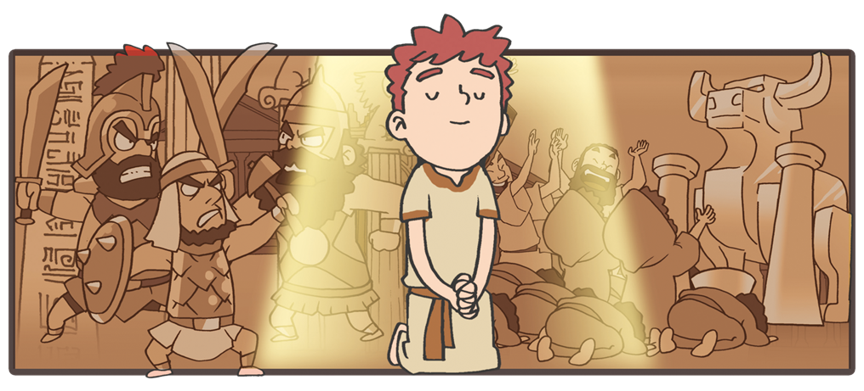
ほんろん
1.ダニエルは こころを さだめました
3. じゅうような ちいに いる りゆうを
しっていました

Slide 6
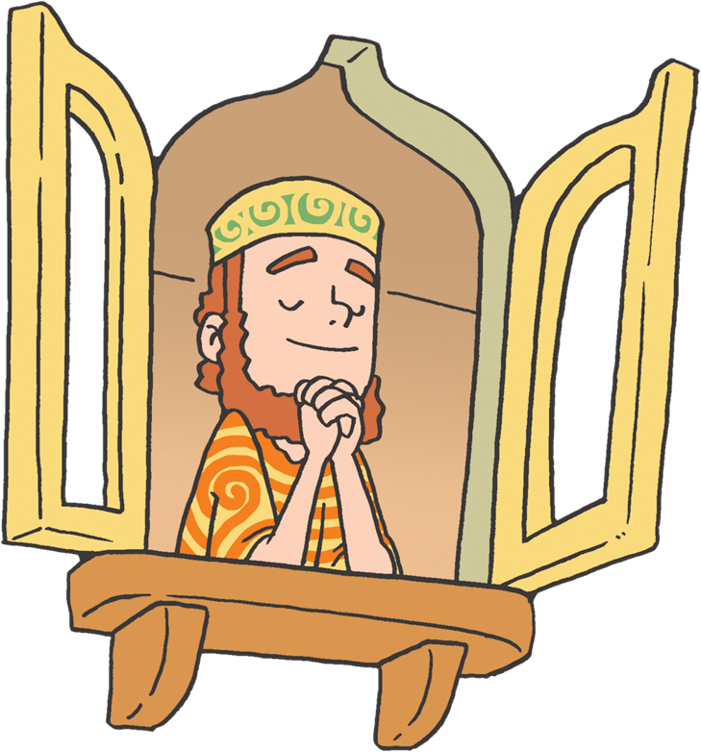
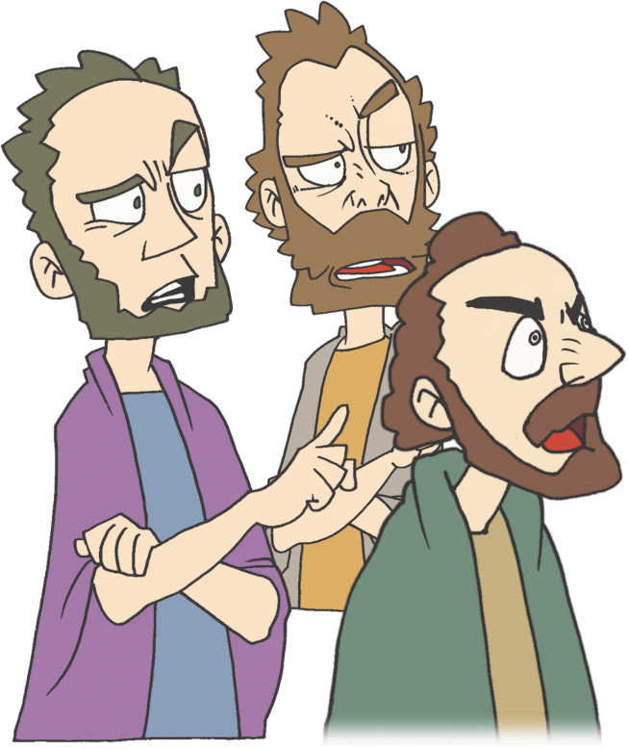
ほんろん
2. ダニエルは しぬ ききに ちょくめん
しました
2. ダニエルは いつものように いのりました
ダニエル! おまえは
きょうで
おわりだね!
かみさまに いのることが
できない ほうりつを つくりました

Slide 7
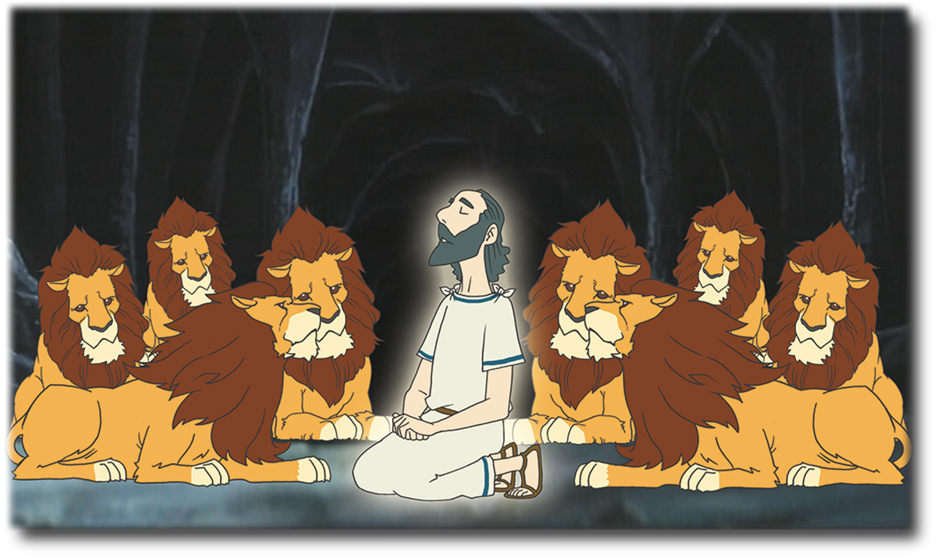
ほんろん
2.ダニエルは しぬ ききに ちょくめん
しました
3. ししの あなでも かみさまが まもって
くださいました

Slide 8
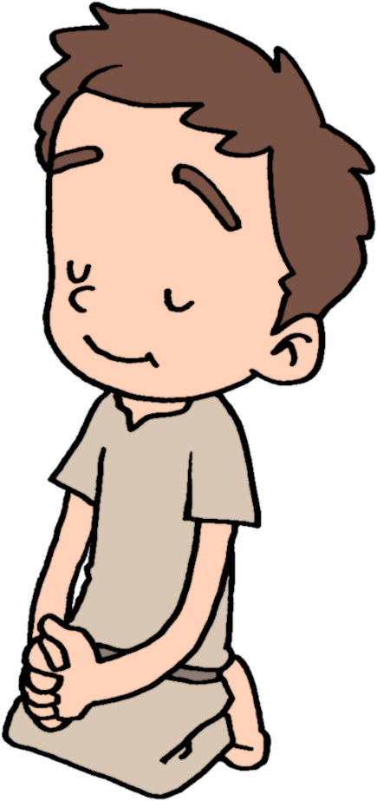

ほんろん
3. ダニエルは みらいを あじわいました
かみに
あいされている
ひと ダニエルよ!
ダニエルが さとった そのひから
こたえが はじまりました

Slide 9
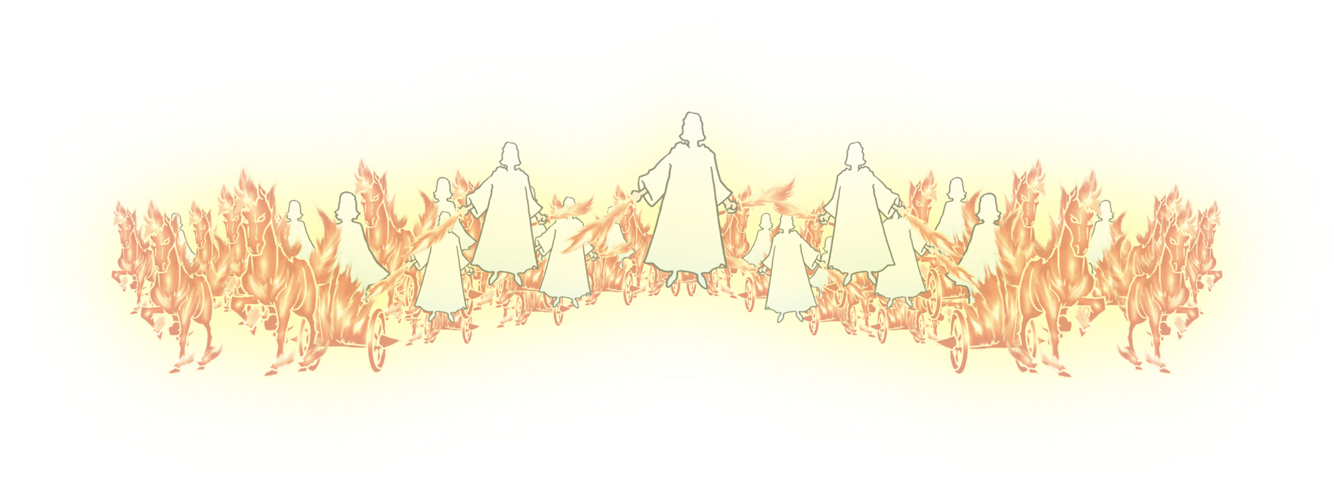
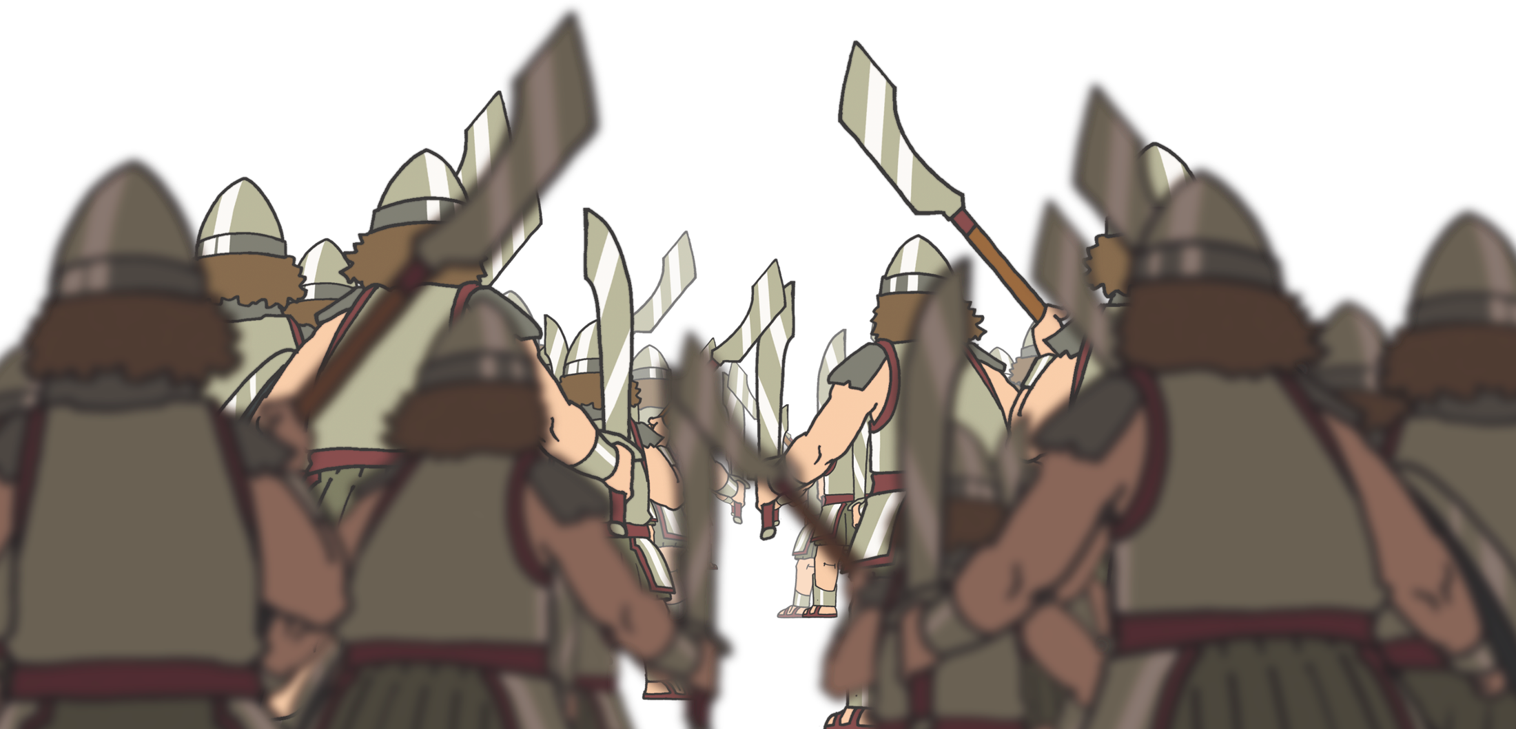

ほんろん
3.ダニエルは みらいを あじわいました
みつかいの ちょう ミカエルと みつかいたち
VS
ペルシヤの くにの
わるい れい
2. ペルシヤの くにを しはいする わるい れいの ぼうがい

Slide 10
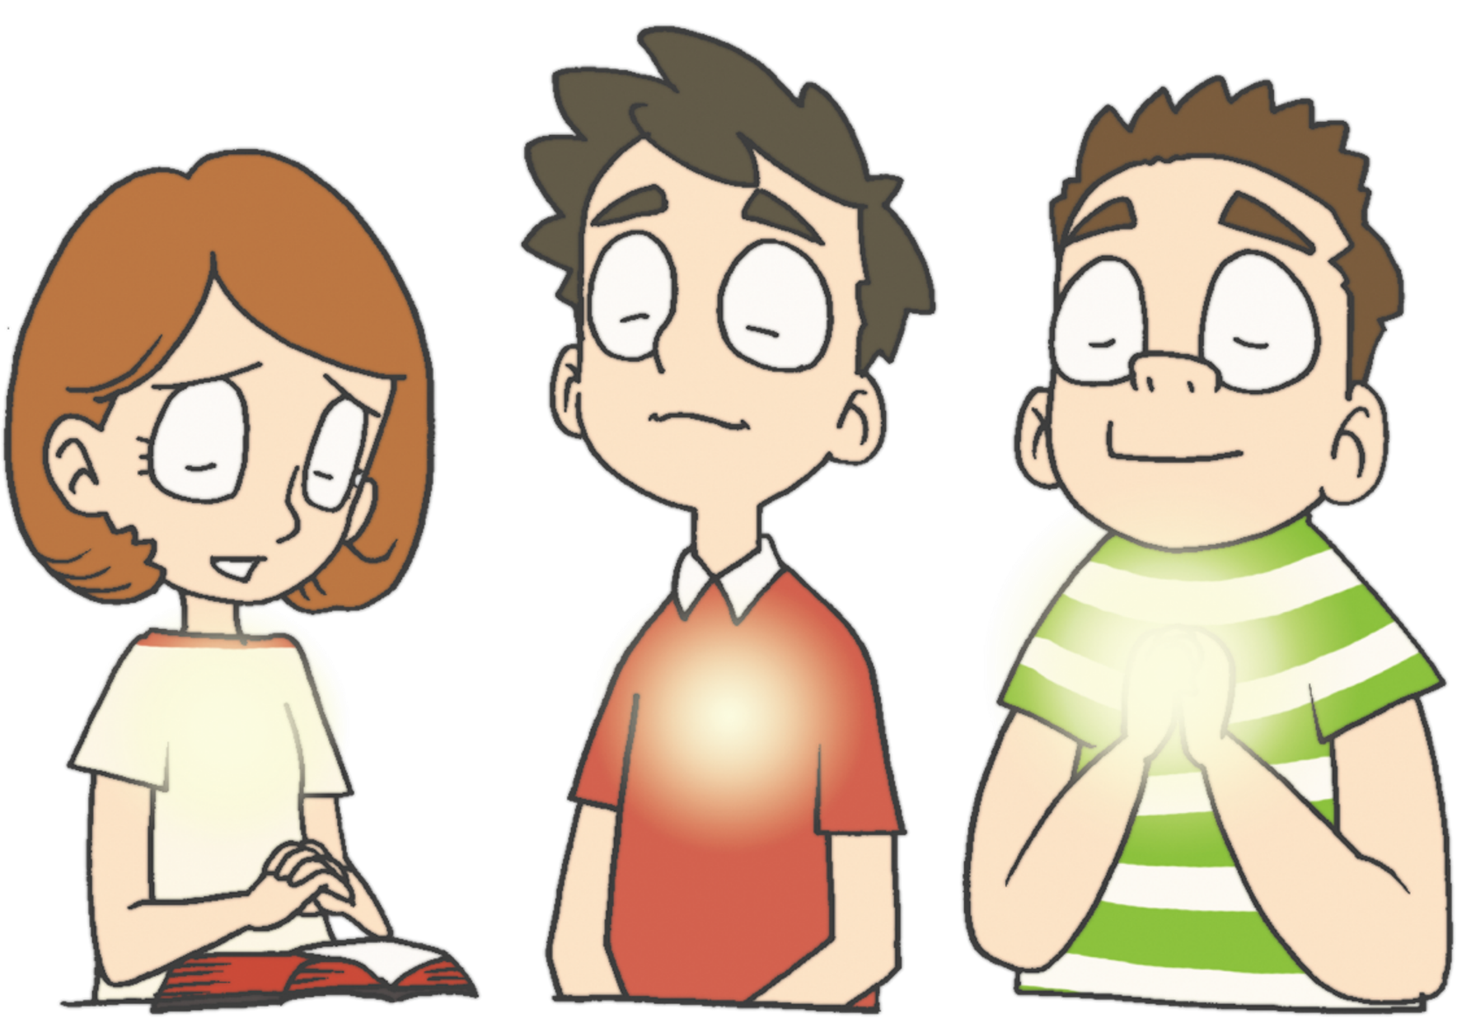

けつろん
24しあわせ、かんしゃ、ちからを あじわう
いのりの なかで じだいを いかす
レムナントとして そだちましょう!

Slide 11


フォーラム
を
し
て
こく いん し よう
みことば- ダニエルは りゆうを しって あらかじめ みて、 こころを さだめて ふだんに しょうりしました
じっせん – ふだんに かみさまを みあげる
わたしだけの きまりを みつけて かいて みましょう
いのり ｰ みことばを せいりして いのりぶんを
かいてみよう

